Slide 1

主讲人：
授课班级：
时间：

Slide 2

项目一 Cisco Packet Tracer 5.3模拟器的使用
项目说明
  本项目重点学习Cisco Packet Tracer 5.3的安装和基本使用方法。主要分成以下三个任务进行学习。
技能目标
  任务一 安装Cisco Packet Tracer 5.3模拟器
  任务二 应用Cisco Packet Tracer 5.3搭建网络
  任务三 应用Cisco Packet Tracer 5.3配置网络

Slide 3
任务一 安装Cisco Packet Tracer 5.3模拟器
训练描述
  Cisco Packet Tracer是一个非常好用的网络设备模拟软件，特点是界面直观、操作简单、帮助功能强、容易上手，非常适合初学者或在校生网络互联课程的实验教学。那么要利用Packet Tracer来构建网络互联实验环境，我们首先要配置好软件环境。本任务重点来掌握Packet Tracer的安装和汉化操作。
训练要求
  准备相关的安装文件，可通过互联网到Cisco的官方网站下载最新版本的Packet Tracer模拟器，也可以使用本书配套光盘中提供的安装包文件；
  掌握Packet Tracer的安装和汉化操作。

Slide 4
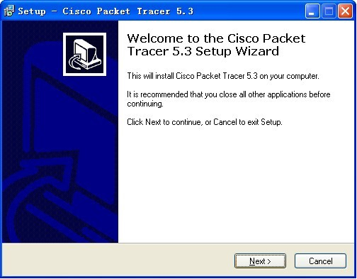
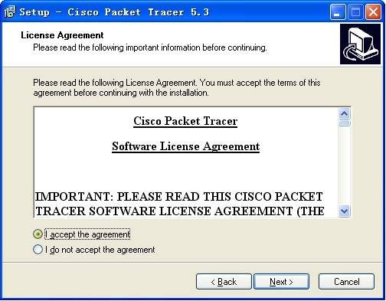
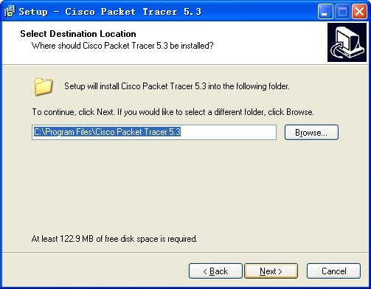
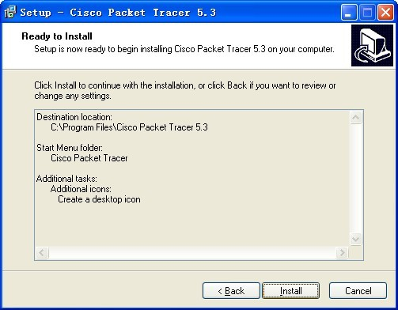
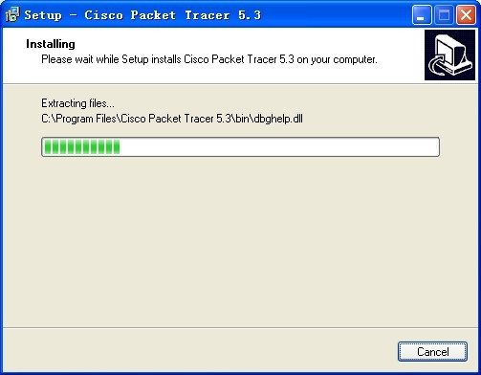
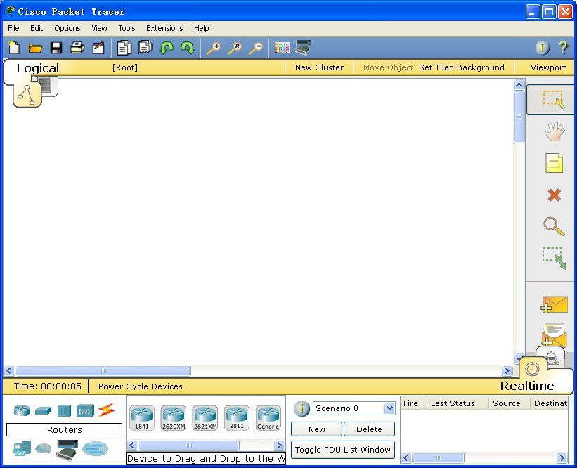
任务一 安装Cisco Packet Tracer 5.3模拟器
训练步骤➔安装过程

Slide 5
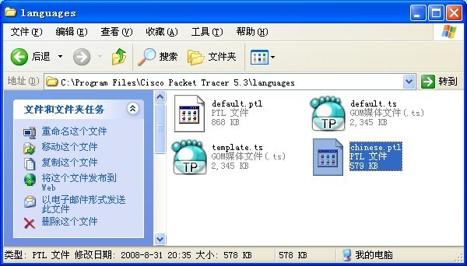
任务一 安装Cisco Packet Tracer 5.3模拟器
训练步骤➔汉化过程
  在汉化前最好先关闭已经开启的软件。
  复制软件包中的“chinese.ptl”文件到Packet Tracer安装目录的“languages”文件夹中。

Slide 6
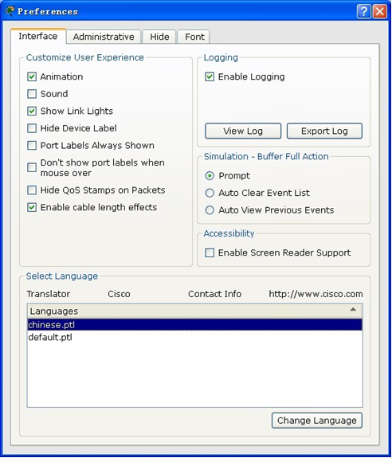
任务一 安装Cisco Packet Tracer 5.3模拟器
训练步骤➔汉化过程
  重新启动Packet Tracer软件，使用菜单命令“option”找到“preference”弹出软件属性配置面板。

Slide 7
任务一 安装Cisco Packet Tracer 5.3模拟器
训练小结
  Packet Tracer的安装过程跟其他的应用软件一样；
  Packet Tracer的硬件要求不高，在任何计算机中均可安装使用，因此我们可以在自己家中的计算机安装及使用，增加实操的机会；
  Packet Tracer是一个免费的共享软件，不需要注册和破解。

Slide 8
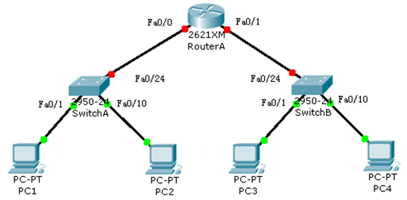
任务二 应用Cisco Packet Tracer 5.3搭建网络
训练描述
  本任务重点来学习网络设备的添加与连线，实验的拓扑结构如下图所示。

Slide 9

任务二 应用Cisco Packet Tracer 5.3搭建网络
训练步骤➔添加网络设备
  在操作过程中，我们首先在设备选择栏内先找到要添加的网络设备的大类别，然后从该类别的设备型号中寻找到自己想要的设备，最后拖动到工作区就完成了添加设备的操作。

Slide 10

任务二 应用Cisco Packet Tracer 5.3搭建网络
训练步骤➔网络连接的线缆
  在Packet Tracer中对设备的连线是非常严格的，不同的设备、不同的接口之间采用不一样的线缆进行连接，否则不能通过，因此连接设备的时候要非常注意。
  当我们在设备选择栏中选中线缆时，我们从右边栏中可以看到有许多不同的线缆类型，具体如图所示。依次为自动选择类型、控制线、直通线、交叉线、光纤、电话线、同轴电缆、DCE串口线和DTE串口线。

Slide 11
任务二 应用Cisco Packet Tracer 5.3搭建网络
  自动选择类型：自动选线，万能的，一般不建议使用；
  控制线：用来连接计算机的COM口和网络设备的Console口；
  直通线：使用双绞线两端采用同一种线序标准制作的网线，一般用来连接不同的网络设备的以太网口。如计算机与交换机、交换机与交换机、交换机与路由器的以太网相联。
  交叉线：使用双绞线两端采用不同线序标准制作的网线，一般用来连接相同或相似的网络设备的以太网口。如计算机与计算机，计算机与路由器、路由器与路由器的以太网相联。
  光纤：又叫光导纤维，是软而细的、利用内部全反射原理来传导光束的传输介质。用于连接光纤设备，如交换机的光纤模块。
  DCE/DTE串口线：用于路由器广域网接入。在实际应用当中，你需要把DCE串口线和一台路由器相连，DTE和另一台设备相连。但Packet Tracer中，你只需选一根就是了，若你选了DCE这一根线，则和这根线先连的路由器为DCE端，需要配置该路由器的时钟。

Slide 12
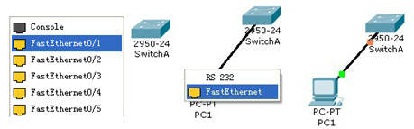
任务二 应用Cisco Packet Tracer 5.3搭建网络
训练步骤➔连接网络设备
  添加好网络设备后，选择相应的线缆，然后在要进行连线的网络设备上点一下，如图我们为SwitchA与PC1进行连接。

Slide 13
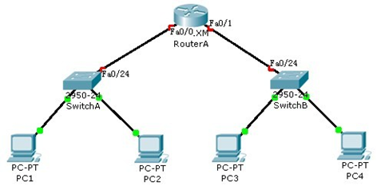
任务二 应用Cisco Packet Tracer 5.3搭建网络
训练测试
  完成网络搭建后，检查端口是否连接正确可以使用以下方法：使用鼠标指针移到对应的连接线路上，你可以看到线缆两端所连接的端口类型和名称，如图所示 。

Slide 14
任务二 应用Cisco Packet Tracer 5.3搭建网络
训练小结
  添加网络设备时应该注意设备的型号，特别是交换机，不同型号的交换机功能会有很大的区别；
  不同的设备之间，不同类型的接口使用的连接线缆会有很大的不同，因此在进行网络设备连接时要注意选择正确的线缆；
  连接网络时要根据网络连接要求正确的连接各个网络设备的端口。

Slide 15
任务二 应用Cisco Packet Tracer 5.3搭建网络
训练扩展
  编辑工具箱的使用：使用设备编辑工具箱可以对设备进行编辑，如图1.2.7所示，从上到下依次为选择、更改布局、笔记、删除、查看、增加简单协议数据单元、增加复杂协议数据单元。
    选择：选中一个设备或线缆，可以移动设备的位置。
    更改布局：总体移动，当网络拓扑比较大时可以使用它进行移动查看。
    笔记：用来添加注释，使用人看得更清楚明白。
    删除：使用此工具可以删除一个或多个设备、线缆、注释等等。
    查看：选中后，在路由器、PC机上可看到各种表，如路由表等。

Slide 16
任务二 应用Cisco Packet Tracer 5.3搭建网络
训练扩展
  鼠标的操作方法：鼠标操作分为单击、拖动、框选，它们功能分别是：
    单击任何一个设备，将打开该设备的配置面板。
    拖动任何一个设备，可以重新调整设备在界面中的位置。
    框选可以选中多个设备，结合拖动可以同时移动多个选中的设备，从而调整设备的位置。

Slide 17
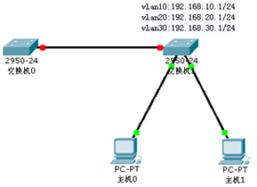
任务二 应用Cisco Packet Tracer 5.3搭建网络
训练扩展
  为设备添加注释：使用设备操作工具栏的注释工具，在工作区单击鼠标之后直接输入注释文字。如图所示，为交换机添加Vlan划分注释。

Slide 18
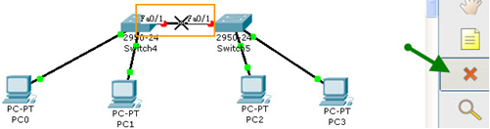
任务二 应用Cisco Packet Tracer 5.3搭建网络
训练扩展
  删除操作：使用设备操作工具栏的删除工具，可以删除添加好的网络设备、线缆、注释等等。操作非常简单，使用删除工具直接点击要删除的设备即可；也可以选中多个设备，然后点出删除按扭，一次删除几个设备。

Slide 19
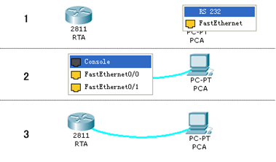
任务三 应用Cisco Packet Tracer 5.3配置网络
训练描述
  本任务重点来掌握在模拟器中网络设备的基本配置方法，实验的拓扑结构如图所示 :

Slide 20
任务三 应用Cisco Packet Tracer 5.3配置网络
训练要求
  掌握PC机的IP配置方法；
  掌握路由器的模块添加方法，
  掌握使用配置线连接PC机和路由器的方法；
  了解网络设备的IOS系统，以及各种配置模式的切换操作。

Slide 21
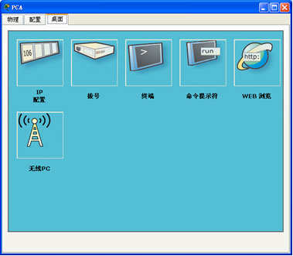
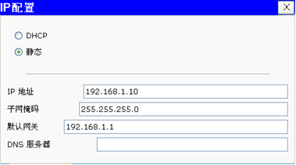
任务三 应用Cisco Packet Tracer 5.3配置网络
训练步骤➔管理PC
  使用“IP配置”为PC机设置静态IP地址，包括IP地址、子网掩码、网关和DNS地址，如图所示。

Slide 22
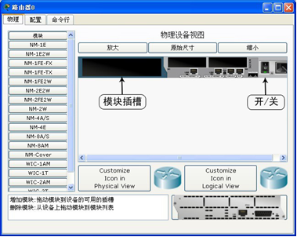
任务三 应用Cisco Packet Tracer 5.3配置网络
训练步骤➔管理路由器
  路由器可以添加许多模块，在“物理”选项卡中，有许多模块。在面板的左下方有对选中模块的文字描述，右下方是选中模块的实物图，在中间区域有路由器的实物图，上面有许多黑色的区域为模块添加的空槽。

Slide 23
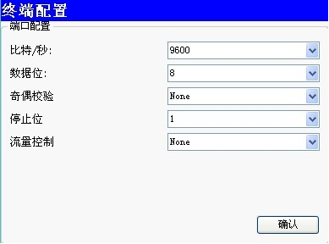
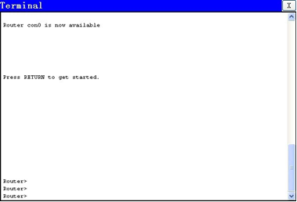
任务三 应用Cisco Packet Tracer 5.3配置网络
训练步骤➔使用PC机的终端配置路由器
  使用配置线将PC机的串口RS 232和路由器的配置口Console相联，单击PC机管理面板中桌面选项卡的“终端”图标，弹出终端配置的设置对话框，如图所示。事实上真实网络设备也是采用同样设置的超级终端进行配置。

Slide 24
任务三 应用Cisco Packet Tracer 5.3配置网络
训练步骤➔路由器的配置模式
  Packet Tracet中网络设备的命令行配置界面是模拟了真实网络设备的操作系统IOS（全称interconnected operation system），该系统运行在所有的交换机、路由器的硬件平台基础上，有许多不同的版本。在网络设备的IOS中包含有用户模式、特权模式、全局配置模式以及各种子配置模式等。在各种配置模式之间的可以相互切换，具体的如下：
    输入Enable进入特权模式，查看该模式的提示符。
    输入configure terminal进入全局配置模式，查看该模式的提示符。
    输入interface fastEthernet 0/0进入端口配置模式。
    输入Exit命令返回上一级。
    输入End退出到特权模式。

Slide 25
任务三 应用Cisco Packet Tracer 5.3配置网络
训练步骤➔路由器的配置切换
具体的操作代码如下：
Router>enable //进入特权模式
Router#configure terminal //进入全局配置模式
Router(config)#exit //返回上一级
Router#configure terminal //进入全局配置模式
Router(config)#interface fastEthernet 0/0
//进入端口配置模式
Router(config-if)#end //直接返回特权模式
Router#

Slide 26
任务三 应用Cisco Packet Tracer 5.3配置网络
训练小结
  Packet Tracer为路由器提供了许多模块，丰富了我们进行实验的内容；
  在Packet Tracer中可使用命令行和终端两种方式进行配置。

Slide 27
任务三 应用Cisco Packet Tracer 5.3配置网络
训练扩展
  “？”帮助的三种用法：
    直接输入“？”，显示出该模式下的所有命令。
    在全局配置模式下，输入 i？，显示出所有以i开头的命令。
    在全局配置模式下，输入 interface ？，显示出该命令的后续参数。
  “Tab”功能键的使用：自动补全命令。
    IOS 在有歧义的情况下，Tab 键将没有任何的作用，例如在全局配置模式下，i字母开头的有 ip、inteface 两个命令。
    在全局配置模式下，i 字母开头的有 ip、inteface 两个命令，在命令行输入了 in并按下 Tab键，此时系统将该命令没有歧义的自动补全为 interface。
  命令简写输入 ：为了方便记忆和便于输入，IOS支持命令的简写输入，通常仅需输入配置命令的前几个字母即可。例如：
    在用户模式输入enable与输入ena效果是一样的。
    在全局模式输入configure terminal与输入conf t是一样的。
    在命令行“interface fastEthernet 0/0”可以简写为“in f 0/0”，达到效果是一样的。

